Slide 1
Project Greenhouse
Artur Sendtko
Gabriel Haddad
Pedro Carvalho
Internet of things 2021-1

Slide 2

Introdução
O mercado agrícola é altamente influenciado pelas intempéries do tempo, estufas são utilizadas para plantação fora de estação. Manter uma estufa é algo que demanda muito trabalho e cuidado. Esse trabalho pode ser automatizado.

Slide 3

Objetivos
O objetivo do projeto foi implementar uma iniciativa de automatização de uma estufa. Munido de diversos sensores-chave para garantir os recursos diários necessários das plantas, o produto final será capaz de, independentemente e remotamente, controlar o ambiente da estufa.

Slide 4

Justificativa
Numa estufa convencional, todo o trabalho de checagem tem que ser feito manualmente, considerando a quantidade de luz mínima, temperatura ideal, e irrigação. Esse projeto visa automatizar essas checagens.

Slide 5

Delimitação do problema
O projeto se estruturou em volta de uma única estufa com uma variedade única de plantas. Ele será modular o suficiente para abranger uma maior área de atuação na estufa, mas ainda mantendo os parâmetros de uma única espécie de plantas. Com isso será mais vantajoso seu uso numa estufa de monocultura.

Slide 6

Recursos necessários
Parâmetros do usuário;
Sistema de iluminação;
Sistema de controle de temperatura;
Sistema de irrigação;
Monitor LCD.

Slide 7

Implementação
Tinkercad;
UART.

Slide 8
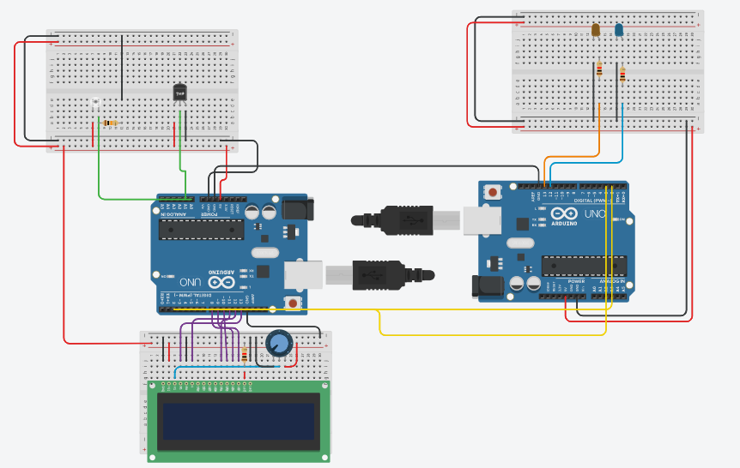

Slide 9

Dificuldades encontradas
Plataforma limitada

Slide 10

Referencial teórico
FERNANDES D., PREUSS E., DA SILVA T., 2017, Sistema Automatizado de Controle de Estufas para Cultivo de Hortaliças
DA SILVA, I., 2020, Desenvolvimento de uma Estufa Automatizada Baseada em IoT para Uso Residencial.

